Slide 1

前端之前世今生

Slide 2
前端精简史
1
简单介绍前端开发的前缘，今生，来世。
目录
CONTENTS
一步一脚印
2
前端的发展史，一步一个脚步走出来的技术栈。
前行路漫漫
3
前端小组今后在前端方面的规划

Slide 3
前端精简史

Slide 4
1994年
1995年
1996年
1999年
前端历史的起点第一版Navigator，CSS，PHP发布，W3C标准建立
网景推出了JavaScript，实现了客户端的计算任务（如表单验证）
微软推出了iframe标签，实现了异步的局部加载
W3C发布第四代HTML标准，同年微软推出用于异步数据传输的ActiveX，随即各大浏览器厂商实现XMLHttpRequest输入
Ps:直到2006年，XMLHttpRequest被W3C正式纳入标准。至此，早期的Document终于进化为了Web page，上述三个局限都得到了妥善的解决。

Slide 5

HTML
网页的骨架
网页的样式
CSS
JS
网页的行为
三者交相呼应，形成了现代网页的绝对核心，所有技术的内心理论最终都是他们三者

Slide 6
2006
2008
2009...
John Resig发布JQuery
谷歌V8引擎 问世，W3C同年发布ES5
09年Angular
10年backbone
11年react
14年VUE
随着基础设置的不断完善以及代码封装层级的不断提高，使得前端一个人能够完成的事越来越多，这是技术积累的必然结果。可以说08是前端的革命年，整个社会随之也越来越多的开始前后分离的开发模式，也由此，正式产生了前端开发工程师 对需求。

Slide 7
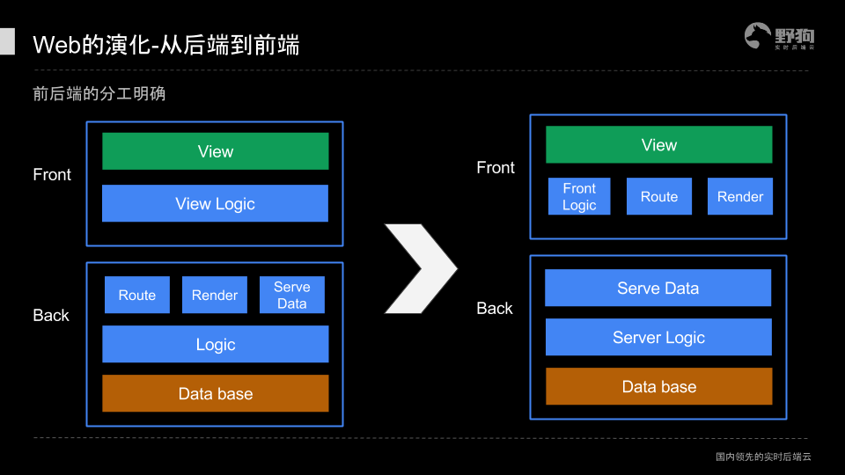
2014年，第五代HTML标准发布。H5是由浏览器厂商主导，与W3C合作制定的一整套Web应用规范,至此HTMl 越发强大。

Slide 8
CSS
JS
HTMl
Node.Js
2009年Ryan Dahl发布了node，node是一个基于V8引擎的服务端JavaScript运行环境，类似于一个虚拟机，也就是说js在服务端语言中有了一席之地,迈出了全端化的第一步。

Slide 9
85%
85%
IOS
Android
Native App稳定性高，性能高，流畅性好，可以内嵌H5，和H5进行相互转化
Native App稳定性高，性
能高，流畅性好，可以内
嵌H5，和H5进行相互转化

Slide 10
优劣：
15%
无须开发两套系统版本、无须安装、无须手动升级、无须审核……
我认为最大的好处以及驱动软件形态转向的主要原因在于降低成本。
但是，WBAPP性能太差，稍微复杂的交互特效，就卡到哭。
WEBAPP
努力靠近native
Hybrid、APPcan、nw.js、Electron、react native、weex
等都可以看做Web App在性能方面向Native靠近
的尝试。更何况半路又杀出个微信小程序。

Slide 11
阮一峰说：
未来只有两种软件工程师
› 端工程师
› 手机端
› PC端
› ＴＶ端
› ＶＲ端
› ······
› 云工程师
› ······

Slide 12
一步一脚印

Slide 13

开发效率低下
前端开发HTML和CSS，后端在拼接组合JS，一旦JS加入
后样式问题，又返工前端再修改
缺点
调试困难
代码需要编译，每次调试都需等待编译，耗费时间长，一
旦出错，很不好找错位定位
耗费内存
java的高效率运行需要占用大量的内存和硬盘空间

Slide 14
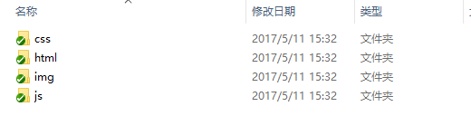
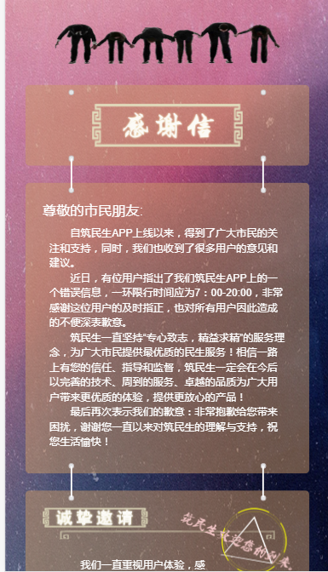
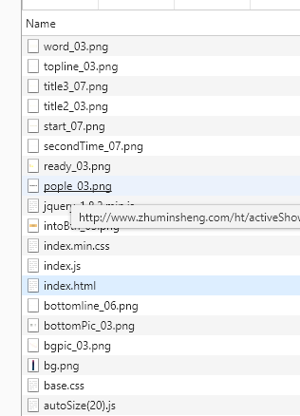
没有引入构建工具：
1.缓存严重
2.调试速度慢，没有browser_watch
3.代码未压缩，过于冗杂
4.HTTP请求太多
5.没有开发版本 和生产版本的 区别
6.....

Slide 15
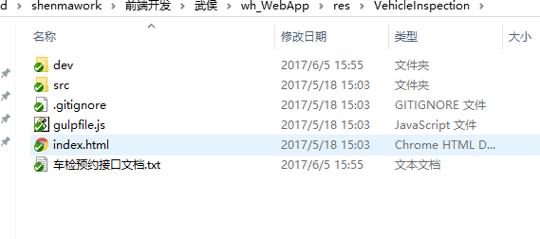

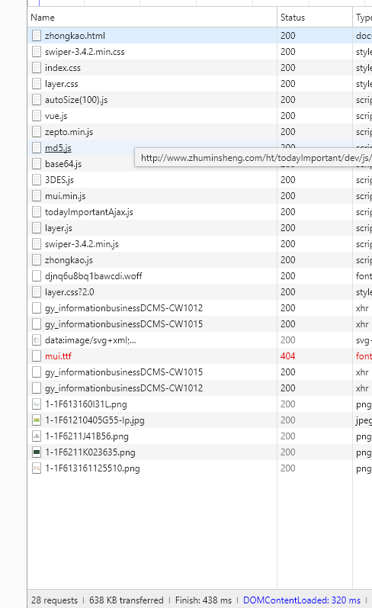

Slide 16
SRC为开发包
DEV是生产包
1.支持映射本机服务器
2.支持browser_watch
3.一键打包
构建工具：
减少请求
打包区分
加密压缩
开发更高效
把CSS库通过打包放在一起。
JS代码进行了加密压缩

Slide 17
框架对比：
› VUE
› 数据驱动行为
› 语法简便，开发高效
› 量级小（28K）
› 附属功能强大
› ······
› JQ
› dom核心
› 生态库强大
› 重（83k）
› 前端基石

Slide 18
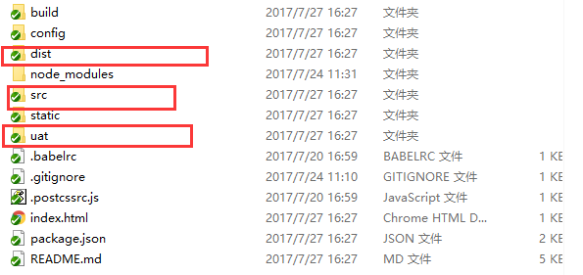
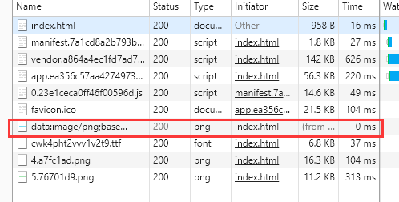


Slide 19
›优点：
› 组件化开发
› 路由开发
› 单页面开发
› 切面切换效果可控
› 多个环境包
› base64 压缩
› 状态管理机制
› ES6语法
› .....
› 缺点：
› PC端兼容低版本IE
› 插件相对较少
› DOM不能承载所有功能

Slide 20
高效
更快捷开发模板搭建，更实时的代码调试，更系
统的状态管理，组件化开发，精确定位Bug问题。
质量
区分打包，严格把关，代码检测，杜绝返工现象
，更好的交互效果，更高的用户体验
now
轻量
更少的请求，更小流量的加载，最小化的压缩，
更精简的代码，打造更轻量的网页。
JQ+Gulp
JSP

Slide 21
2.1我司新旧对比

Slide 22
›优点：
› 模板开发
› 数据驱动
› mod.js模块化加载
› 精细化资源控制
› base64 压缩
› 内置Md5
› .....
› 缺点：
› 资源生态圈少
› NPM社区基本不兼容
› http 单文件扫描上传
› 前后端未分离
› 大量模板语法
› 语法杂乱，相互交叉

Slide 23
›优点：
› 组件化开发
› 路由开发
› 单页面开发
› 多层可嵌套路由
› .....
› 缺点：
› 兼容IE8以下有问题
› ＶＵＥ迭代快
› NPM社区兼容不好
› http 单文件扫描上传
› 前后端未分离

Slide 24
前行路漫漫

Slide 25
fis3/webpack
Mint-ui
RN
nuxt.js
轮子库
Vue

Slide 26
Node
Phantomjs
大数据可视化 (3d.js)
Ai可视化（keras.js）
WEBAPP

Slide 27
PC -- 进销存，VRM，VSS，Mis，下单助手，CMS，BCS
H5 -- 商城，VRM，销售端，CMS，BBS，BCS，司机端
其他端 -- 领选RF，领选结算台
海（除领选外）
进销存，CMS,BCS-h5，BBS，司机端，商城，销售端
航（除领选，CMS）
君（除商城，销售端,CMS外）
BCS-Pc，销售端，VRM，Mis，商城
下单助手，Mis，VSS，领选RF，领选结算台，
BCS-Pc

Slide 28
THANKS

